Slide 1
Mechanizmy financovania
(LIFE IP)
Financovanie projektov a opatrení
zameraných na zlepšenie kvality ovzdušia

Slide 2
Cieľ prezentácie
Význam obcí pri ochrane ovzdušia
Oboznámenie so zdrojmi financovania
Rozdelenie finančných zdrojov
Možnosti financovania opatrení v PZKO
Konkrétne príklady

Slide 3
Význam obcí pri ochrane ovzdušia
Význam ochrany ovzdušia
  Zlá kvalita ovzdušia = negatívne dopady na zdravie = nižšia solventnosť
  Dobrá kvalita ovzdušia = zvýšený záujem o život/rekreáciu v oblasti
PZKO ako nástroj na riadenie kvality ovzdušia
  Nástroj na regionálne riešenie problémov s ovzduším (vydáva OÚvSK)
  Cieľ: zlepšiť a udržať KO
  Obce: najlepšie poznajú problematické body = adresné riešenie problémov
Výhody
  Efektívnejšie riadenie kvality ovzdušia
  Potenciálne viac daňových poplatníkov/menšie vysťahovávanie

Slide 4
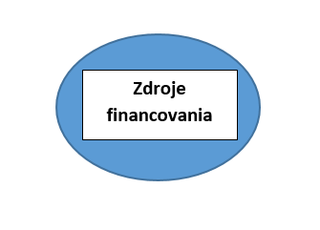
Zdroje financovania projektov
Zdroje EÚ
  Programy riadené EÚ
  Programy implementované členským štátom EÚ (jednotlivé ministerstvá)
Verejné zdroje
Štátny rozpočet
Rozpočty samosprávnych krajov, miest a obcí
Environmentálny fond
Zdroje mimo EÚ
  Finančné mechanizmy Európskeho hospodárskeho priestoru (EHP)
  Finančné mechanizmy Nórska – Nórske fondy
Ďalšie zdroje
  Nadácie
  Fondy

Slide 5
Základné rozdelenie zdrojov financovania projektov zameraných na rozvoj oblastí vrátane životného prostredia
Verejné zdroje
Štátny rozpočet
Rozpočty samosprávnych krajov, miest a obcí
Environmentálny fond
Domáce nadačné zdroje
Súkromné domáce zdroje (sponzoring)

Slide 6
Základné rozdelenie zdrojov financovania projektov zameraných na rozvoj oblastí vrátane životného prostredia
Zahraničné zdroje
Európske zdroje
Fondy Európskej Únie – Program Slovensko 2021-27
Plán obnovy a odolnosti, vrátane REPowerEU
Horizont Európa
Program pre životné prostredie a klímu – LIFE
Connecting Europe Facility – CEF
Európsky poľnohospodársky fond rozvoja vidieka - EPFRV
Zahraničné nadačné zdroje okrem fondov EÚ
Nórske fondy
• Súkromné zahraničné zdroje (sponzoring)
Riadené členskými štátmi
Riadené priamo EÚ

Slide 7
Zahraničné zdroje
Zdroje EÚ riadené členskými štátmi

Slide 8
Zdroje EÚ – Riadené členskými štátmi
Fondy EÚ
Bývalé EŠIF – Európske štrukturálne a investičné fondy
Hlavný nástroj v rámci politiky súdržnosti EÚ
Cieľ: znižovať ekonomické a sociálne rozdiely medzi krajinami
Rozdeľované v rámci tzv. programových období:
  trvajú 7 rokov (vo výnimočných prípadoch možnosť predĺženia)
  aktuálne 2021-2027
Stanovujú sa:
  Rozpočet
  Ciele
  Priority

Slide 9
Zdroje EÚ – Riadené členskými štátmi
Hlavné zameranie fondov EÚ:
výskum a inovácie
podpora nízkouhlíkového hospodárstva
udržateľné riadenie prírodných zdrojov
malé podniky
digitálne technológie

Slide 10
Zdroje EÚ – Riadené členskými štátmi
A) Využiteľné v rámci ŽP
Európsky fond regionálneho rozvoja (EFRR)
  Inovácie a výskum
  Digitálna agenda
  Podpora malých a stredných podnikov aj nízkouhlíkového hospodárstva
Kohézny fond (KF)
  Transeurópske dopravné siete (energetické, dopravné)
    Podmienka: prínos pre ŽP (energetická efektívnosť, OZE, rozvoj dopravy a podpora intermodálnej dopravy)
Európsky poľnohospodársky fond pre rozvoj vidieka (EPFRV)
  Znižovanie emisií skleníkových plynov a zvyšovanie sekvestrácie uhlíka
  Podpora využívania OZE
  Udržateľný rozvoj a znižovanie znečistenia zložiek ŽP
  Podpora biodiverzity a udržateľného rozvoja

Slide 11
Zdroje EÚ – Riadené členskými štátmi
B) Bez priameho súvisu so ŽP
Európsky sociálny fond (ESF+)
Európsky námorný, rybolovný a akvakultúrny fond (ENRAF)
Fond na spravodlivú transformáciu (FST)
Fond pre azyl, migráciu a integráciu (AMIF)
Fond pre vnútornú bezpečnosť (ISF)
Fond pre integrované riadenie hraníc – Nástroj na riadenie hraníc a víza (BMVI)

Slide 12
Schéma toku finančných prostriedkov z EÚ do členských štátov
Zdroje EÚ – Riadené členskými štátmi
Schválený rozpočet EÚ
Fondy EÚ
Operačné programy ČŠ
Schémy
Výzvy pre žiadateľov
OP Slovensko

Slide 13
Zdroje EÚ – Program Slovensko 2021 - 2027
Celková výška zdrojov z fondov EÚ pre Program Slovensko je 12,594 mld.
A) Využiteľné v rámci ŽP - 9,453 mld. EUR
Zelenšia, nízkouhlíková Európa 4,198 mld. EUR
  Energetická efektívnosť
  Znižovanie emisií skleníkových plynov
  Energia z obnoviteľných zdrojov
  Investície do udržateľnej mestskej mobility
  Investície do ekologickej verejnej dopravy a cyklodopravy
Prepojenejšia Európa 2,003 mld. EUR
  Rozvoj inteligentnej, bezpečnej, udržateľnej dopravnej siete
  Budovanie a opravy ciest I. triedy a rekonštrukcie miestnych komunikácií

Slide 14
Zdroje EÚ – Program Slovensko 2021 - 2027
Sociálnejšia Európa 3,252 mld. EUR
  Prístupný trh práce
  Kvalitné a inkluzívne vzdelávanie
  Aktívne začlenenie a dostupné sociálnych služieb pre znevýhodnené skupiny obyvateľstva
  Rodinné poradne, sociálne inovácie a potravinová a materiálna pomoc pre najodkázanejšie osoby
B) Bez priameho súvisu so ŽP
Konkurencieschopnejšia a inteligentnejšia Európa 1,890 mld. EUR
Fond na spravodlivú transformáciu 440,7 mil. EUR
Európa bližšie k občanom 400,4 mil. EUR
Program rybné hospodárstvo SR 15,225 mil. EUR
Programy pre oblasť vnútorných záležitostí 103,6 mil. EUR
Získanie zručností pre lepšiu adaptabilitu a inklúziu
na základe potrieb trhu práce

Slide 15
Implementácia Programu Slovensko
Hlavný riadiaci orgán – MIRRI SR
Ministerstvo investícií, regionálneho rozvoja a informatizácie Slovenskej republiky
MIRRI SR má v gescii:
Oblasť investícií
  strategické plánovanie
  strategické projektové riadenie
  vypracovania národného strategického investičného rámca
  koordináciu investičných projektov určených vládou SR
Oblasť riadenia, koordinácie a dohľadu nad využívaním finančných prostriedkov z eurofondov
Oblasť regionálneho rozvoja
Oblasť informatizácie spoločnosti

Slide 16
Zdroje EÚ – Plán obnovy a odolnosti
Nový zdroj – nový mechanizmus financovania priamo naviazaný na dosahovanie cieľov
Je spoločnou reakciou krajín EÚ na silný pokles ekonomiky v dôsledku COVID – 19
Hlavným cieľom je podporiť reformy a investície, ktoré krajinám umožnia začať opäť dobiehať životnú úroveň priemeru EÚ
Prijatý v roku 2021
Kapitola REPowerEU
  Pribudla v rokoch 2022-2023
  Cieľom je prispieť k zníženiu závislosti na fosílnych palivách a bojovať s klimatickou krízou
Plán obnovy a odolnosti SR
Zastrešuje Úrad podpredsedu vlády pre Plán obnovy a odolnosti a využívania eurofondov, pod ktorý spadá Národná implementačná a koordinačná autorita - NIKA.

Slide 17
Zdroje EÚ – Plán obnovy a odolnosti
Alokácia: 6,41 mld. EUR
A) Využiteľné v rámci ŽP
Zelená ekonomika 2,103 mld. EUR
  OZE a energetická infraštruktúra
  Obnova budov
  Udržateľná doprava
  Dekarbonizácia priemyslu
  Adaptácia na zmenu klímy
REPowerEU 403 mil. EUR
  Energetika a povoľovacie procesy
  Obnova a spravovanie budov (SAŽP – www.obnovdom.sk)
  Udržateľná doprava
  Rozvoj zelených zručností
  B) Bez priameho súvisu so ŽP
Lepšie zdravie 1,402 mld. EUR
Efektívna verejná správa a digitalizácia 1,014 mld. EUR
Kvalitné vzdelávanie 818 mil. EUR
Veda, výskum a inovácie 670 mil. EUR

Slide 18
Implementácia Plánu obnovy a odolnosti SR
Hlavný riadiaci orgán - NIKA
Národná implementačná a koordinačná autorita - NIKA
Jednotné kontaktné miesto pre komunikáciu s EK pre plán obnovy
Usmerňuje rezorty a ostatné orgány štátnej správy pri vykonávaní plánu obnovy
Vypracúva systém implementácie - metodiku jednotlivých krokov ako plán obnovy realizovať
Usmerňuje a riadi finančné toky
Predkladá žiadosti o platbu
Prijíma prostriedky z EK a v spolupráci s ministerstvom financií SR ich presúva
do štátneho rozpočtu
Kontrola, monitorovanie, hodnotenie a tiež krízové riadenie

Slide 19
Zahraničné zdroje
Zdroje EÚ riadené priamo EÚ

Slide 20
Zdroje EÚ – Priamo riadené EÚ
A) Využiteľné v rámci ŽP
HORIZONT EUROPE
  Výskum a inovácie,
  Zmena klímy, trvalo udržateľný rozvoj,
  Obnova ekosystémov a biodiverzity v Európe
  Udržateľné riadenie prírodných zdrojov s cieľom zaistiť potravinovú bezpečnosť a čisté a zdravé životné prostredie
LIFE
  Rozvoj, zavádzanie a aktualizácia politiky EÚ v oblasti životného prostredia
  Prechod na udržateľné, obehové, energeticky efektívne hospodárstvo, založené na OZE a odolné proti zmene klímy,
  Cieľ – zlepšenie životného prostredia vrátane ovzdušia

Slide 21
Zdroje EÚ – Priamo riadené EÚ
A) Využiteľné v rámci ŽP
Connecting Europe Facility (CEF)
  podpora cezhraničných prepojení v EÚ v oblasti energetiky, dopravy a informačných technológií
  Členenie na:
    CEF Doprava/CEF Transport
      budovanie novej/obnova a modernizácia existujúcej dopravnej cezhraničnej infraštruktúry
    CEF Energy
      modernizácia existujúcich a prenos nových energetických infraštruktúr európskeho významu
    CEF Telekom
      uľahčenie cezhraničnej interakcie medzi verejnými správami, podnikmi a občanmi prostredníctvom nasadenia infraštruktúr digitálnych služieb a širokopásmových sietí

Slide 22
Zdroje EÚ – Priamo riadené EÚ
B) Bez priameho súvisu so ŽP
Program EÚ v oblasti zamestnanosti a sociálnej inovácie (EaSI)
Program v oblasti zdravia
ERASMUS +
COSME
Kreatívna Európa
Európa pre občanov

Slide 23
Zahraničné zdroje
Zdroje mimo EÚ

Slide 24
Finančné zdroje mimo EÚ
Granty EHP a Nórska
(Nórsko, Island a Lichtenštajnsko)
poskytované sú od roku 1994
určené sú pre krajiny EÚ, ktorých HDP/obyvateľ je nižší ako 90 % priemeru EÚ
ŠR SR sa na financovaní podieľa 15 %
Slovenská republika je prijímateľským štátom od roku 2004

Slide 25
Domáce zdroje
Finančné, nefinančné

Slide 26
Verejné zdroje financovania
Štátny rozpočet
  Schémy a výzvy jednotlivých rezortov
  Podliehajú schváleniu vládou
Rozpočty samosprávnych krajov, miest a obcí
  Schémy a výzvy samosprávnych krajov
  Opatrenia miest a obcí financované z vlastného rozpočtu

Slide 27
Verejné zdroje financovania
Environmentálny fond
Podpora projektov zameraných na dosiahnutie cieľov štátnej environmentálnej politiky Slovenska.
Oblasti podpory:
ochrana ovzdušia
ochrana a využívanie vôd
rozvoj odpadového a obehového hospodárstva z pohľadu odpadov
ochrana prírody a krajiny
environmentálna výchova, vzdelávanie a propagácia
prieskum, výskum a vývoj zameraný na zisťovanie a zlepšenie stavu životného prostredia
zvyšovanie energetickej účinnosti existujúcich verejných budov s dôrazom na ochranu ovzdušia
Modernizačný fond – podporný mechanizmus zriadený EÚ v rámci európskeho systému obchodovania s emisnými kvótami. Fond je primárne určený na podporu investícií na modernizáciu energetických systémov a zlepšenie energetickej efektívnosti v období rokov 2021 – 2030.

Slide 28
Ďalšie zdroje financovania - súkromné
Ekofond
Zriaďovateľ: SPP, a. s.
Zameranie: efektívne využívanie energií, ochranu životného prostredia a osvetové aktivity
Princípy: inovatívnosť, iniciatíva, etika a transparentnosť.
Programy:
Program 01 Kogenerácia a trigenerácia na báze zemného plynu
Program 02 Zlepšenie energetickej hospodárnosti budov
Program 03 Podpora inštalácie plynových tepelných čerpadiel
Program 04 Zavádzanie progresívnych technológií na báze zemného plynu
Program 05 Podpora rozvoja využitia alternatívneho motorového paliva CNG v slovenskej doprave

Slide 29
Ďalšie zdroje financovania - súkromné
Nadácia EKOPOLIS
Grantové programy zamerané na ŽP, občiansku spoločnosť, mestá pre ľudí a aktivity „na bicykle“.
Samotnému rozvoju miest a obcí sa venuje napr. program Zelené oázy
Ďalšie subjekty
Nadácia Orange
Nadácia SPP
Nadácia Pontis
Nadácia VÚB
Nadácia ZSE
Nadácia Slovenskej sporiteľne
COOP Jednota
Stredoeurópska nadácia CEF
Dunajský fond
a iné

Slide 30
Dostupné informácie

Slide 31
Stránky riadiacich orgánov
https://www.planobnovy.sk/
https://eurofondy.gov.sk/
https://eurofondy.gov.sk/program-slovensko/
https://mirri.gov.sk/sekcie/program-slovensko-2021-2027/
https://www.partnerskadohoda.gov.sk
https://commission.europa.eu/funding-tenders/find-funding/find-calls-funding-topic_sk
https://www.itms2014.sk/

Slide 32
Stránky implementačných orgánov
Slovenská agentúra životného prostredia SAŽP
Odborná organizácia MŽP SR s celoslovenskou pôsobnosťou v oblasti ŽP a tvorby krajiny v súlade so zásadami trvalo udržateľného rozvoja.
Zároveň sú koordinátormi finančných schém ako napríklad:
Obnov dom www.obnovdom.sk
  obnova rodinných domov je súčasťou Plánu obnovy a odolnosti SR
  cieľom je podporiť obnovu desaťtisícov starších domov
Zelený vzdelávací fond www.zelenyvzdelavacifond.sk
  od roku 2022 je finančne podporený z Environmentálneho fondu
  podpora environmentálnej výchovy, vzdelávania a osvety na území SR

Slide 33
Stránky implementačných orgánov
Slovenská inovačná a energetická agentúra – SIEA
Poskytuje bezplatné energetické poradenstvo, sprostredkováva čerpanie finančnej pomoci, vypracováva energetické audity, koncepcie a štúdie a overuje hospodárnosť prevádzky sústav tepelných zariadení.
Medzi hlavné oblasti pôsobnosti SIEA patria:
Bezplatné odborné energetické poradenstvo
Organizácia vzdelávania a skúšok
Podpora inovačných aktivít
Poskytovanie grantov a dotácií:
Zelená domácnostiam www.zelenadomacnostiam.sk - rodinné a bytové domy sa môžu uchádzať o podporu formou poukážky na inštaláciu malých zariadení na využívanie obnoviteľných zdrojov energie (OZE). Tento projekt je financovaný z Programu Slovensko a SIEA je jeho koordinátorom.

Slide 34
Nefinančné zdroje
Dobrovoľnícka práca
  realizovaná napr. občianskymi združeniami, činnosťou rehoľných rádov a združení, kňazov, teda predstaviteľov cirkví, ktorí bezpochybne zohrávajú svoju úlohu v živote ľudí v mestách a obciach.
Komunitné centrá
  medzi ďalšie subjekty, ktoré sa zameriavajú na sociálne slabšie skupiny obyvateľstva a realizujú rôzne vzdelávacie, mimoškolské aktivity, celoživotné vzdelávania a preventívne programy sú zriadené komunitné centrá prostredníctvom terénnych sociálnych pracovníkov.
Spolupráca s uvedenými aktérmi by mohla predstavovať pozitívne spojenie, ktoré by prispelo k šíreniu envirovýchovy a osvety zameranej na zlepšenie kvality ovzdušia v daných obciach a mestách.

Slide 35
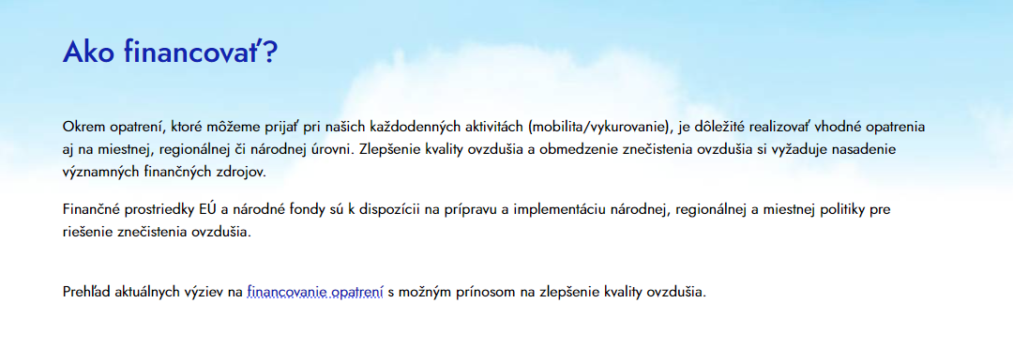
Zdroje financovania PZKO
Informácie o aktuálnych aj plánovaných výzvach zhromažďuje
a zverejňuje projekt LIFE IP – Zlepšenie kvality ovzdušia
https://dnesdycham.populair.sk/ako-financovat

Slide 36
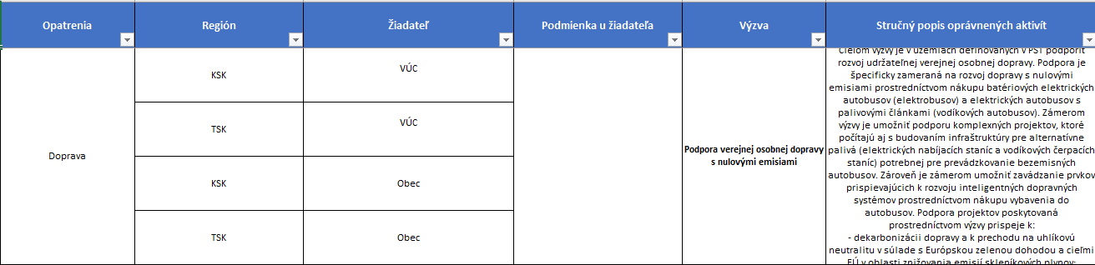
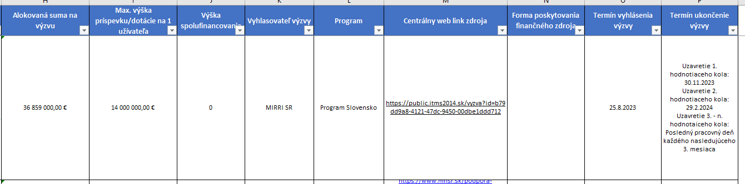

Slide 37
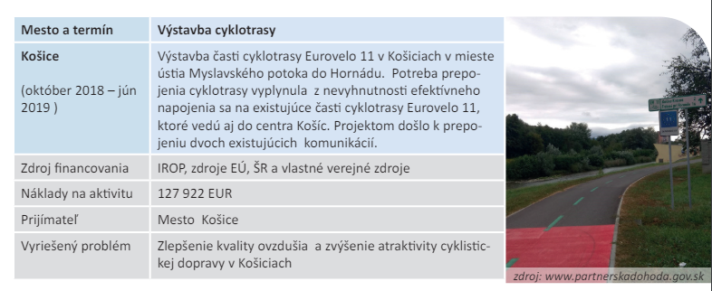
Konkrétne príklady
https://www.partnerskadohoda.gov.sk/priklady-dobrej-praxe/?csrt=1422816622829618418

Slide 38

Projekt LIFE IP – Zlepšenie kvality ovzdušia (LIFE18 IPE/SK/000010) podporila Európska únia v rámci programu LIFE.
Projekt je spolufinancovaný z prostriedkov štátneho rozpočtu SR prostredníctvom MŽP SR.

